Slide 1

Velkommen til
MiFA-Pilot

Slide 2

Mål for dagen
Få en god forståelse for hva
MiFA-Pilot er
Bli kjent med hverandre
Bli kjent med campus

Slide 3

Hva er MiFA-Pilot?
Utdanningsmuligheter ved UiO
Bevisst valg
Motivasjon

Slide 4

MiFA-Pilots 3 Mål
Mål 1
Å vise deg spekteret av utdanningsmuligheter som finnes ved Universitetet i Oslo
Kurskvelder:
Undervisning m/ studenter, professorer & representanter fra arbeidslivet
Introduksjon til studieretninger v/ UiO
Notes:
Tips til søknadskriving:
Skriv litt om hva dere kan bruke kurset til og hvorfor dere har lyst til å bli med.

Slide 5
MiFA-Pilots 3 Mål
Mål 2
Bidra til at du skal gjøre et bevisst valg
Kurskvelder
Undervisning m/ representanter fra arbeidslivet Samtaler m/ veiledere
Hyttetur
Bedriftsbesøk
Notes:
Tips til søknadskriving:
Skriv litt om hva dere kan bruke kurset til og hvorfor dere har lyst til å bli med.

Slide 6
MiFA-Pilots 3 Mål
Mål 3
Å ha deg med på å skape motivasjon for høyere utdanning på skolen din
Samarbeid med rådgiver
Støtte fra veileder
Skoleprosjekt
Notes:
Tips til søknadskriving:
Skriv litt om hva dere kan bruke kurset til og hvorfor dere har lyst til å bli med.

Slide 7

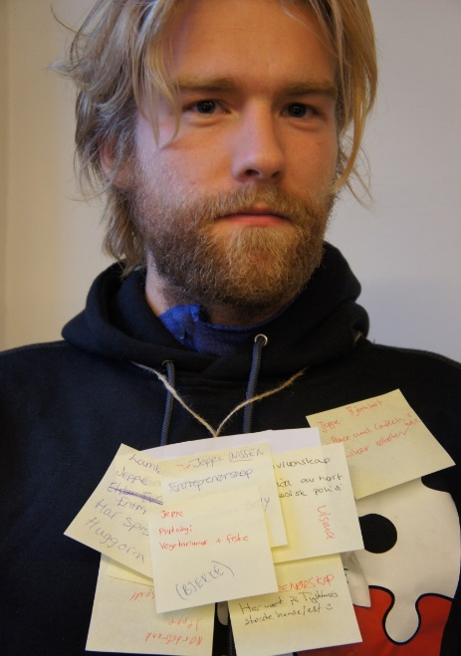
Hva er en MiFA-veileder?
Støttespiller og overordnet ressursperson
i arbeid m/ skoleprosjekt
Informasjonskilde til studieliv og utdanningsmuligheter
Underviser på kurskvelder.
Notes:
Vektlegg det at de skal gjennomføre at prosjekt i slutten av kurset.
Hensikt med prosjektet er å motivere elever på skolene til å ta et bevisst valg ifht høyere utdanning

Slide 8

  Dere styrer,
  vi er støttehjul!
Notes:
Viktig å nevne at man kan a fravær opp til 2 ganger.
Nevne at kurse vil vare til 1 april.

Slide 9
Fakta om kurset
Kurskvelder på UiO
Enkelte tirsdager fra 16.00-20.00
Fra september til april
Hyttetur
2-3 november
Bedriftsbesøk
Mars
Skoleprosjekt
Notes:
Viktig å nevne at man kan a fravær opp til 2 ganger.
Nevne at kurse vil vare til 1 april.

Slide 10
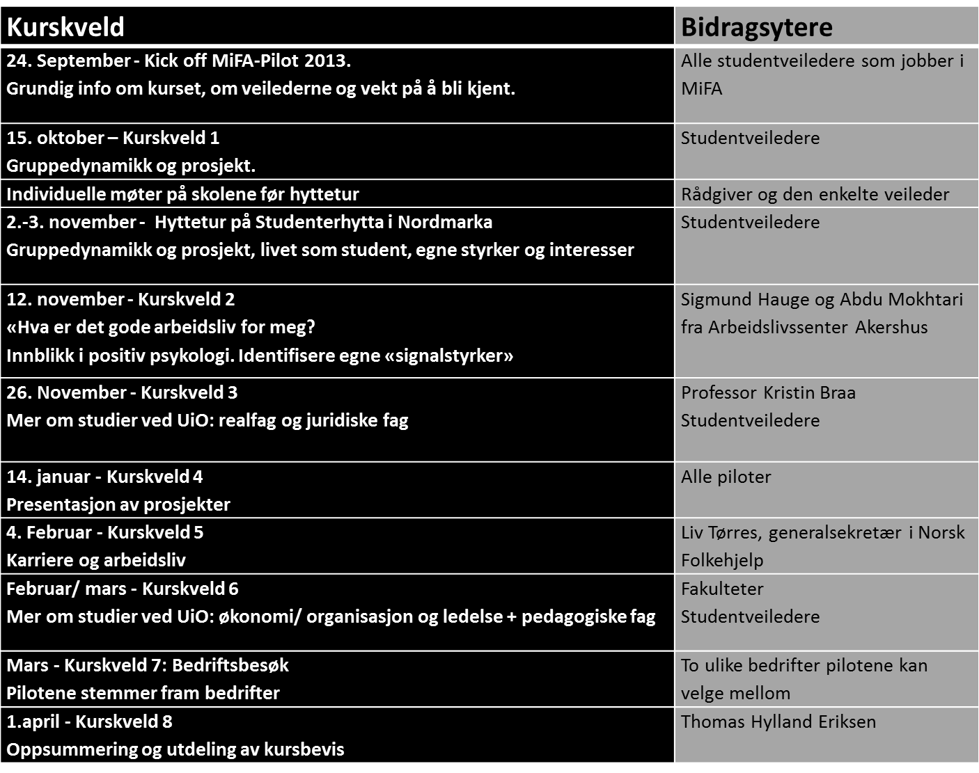

Slide 11


